Slide 1
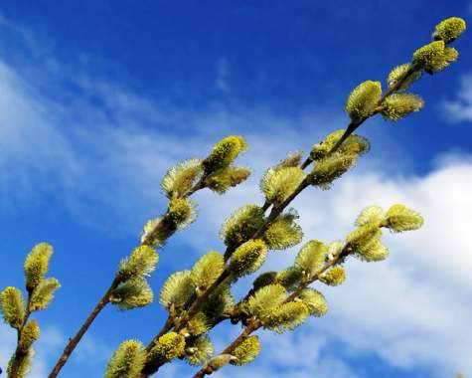
Муниципальное бюджетное учреждение дополнительного образования «Центр внешкольной работы»
Задание по музыке «ВЕСНА В МУЗЫКЕ»
для детей 2 года обучения
по дополнительной общеразвивающей
программе «Музыка»
возраст 5-6 лет
педагог дополнительного образования
Атаманюк Александра Анатольевна
г. Петропавловск-Камчатский 2025 г.

Slide 2
Здравствуйте, дорогие ребята и родители!
Предлагаю совершить музыкальное путешествие.
Музыка обладает волшебством.
Она умеет передавать настроение природы.
Нужно только научиться её понимать и слушать.
Поговорим о весне в музыке.
Люди приветствуют приходящую весну и прогоняют зиму.
Весна несет новую жизнь и бодрое настроение.

Slide 3
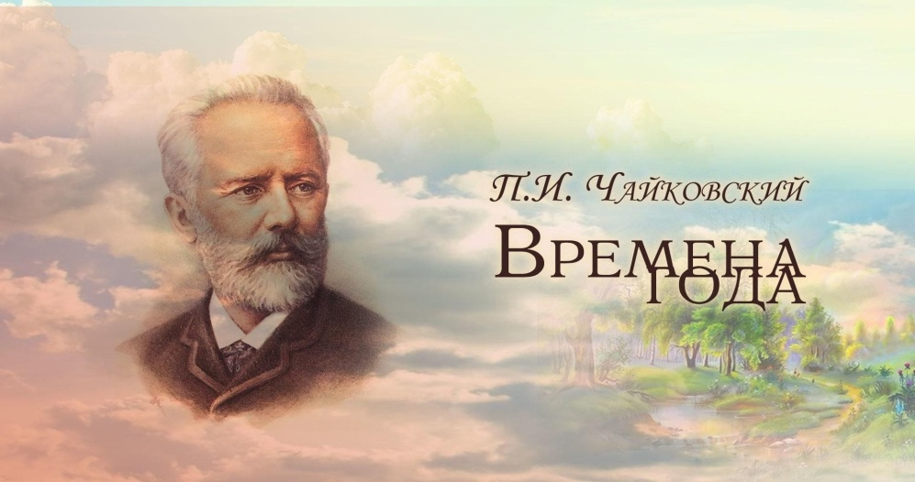
Тема весны в музыке композиторов
После долгого зимнего сна начинает пробуждаться природа.
Вот как сам композитор П.И. Чайковский писал о чувствах, которые в нем вызывал приход весны: «Как я люблю, когда по улицам потекут потоки тающего снега и в воздухе почувствуется что-то живительное и бодрящее! С какой любовью приветствуешь первую зеленую травку!
Как радуешься прилёту грачей, а за ними жаворонков и других заморских летних гостей! Какое необыкновенное воодушевление и подъем духа!»
Среди ярких музыкальных картин, связанных с изображением природы - цикл П. И. Чайковского «Времена года».

Slide 4
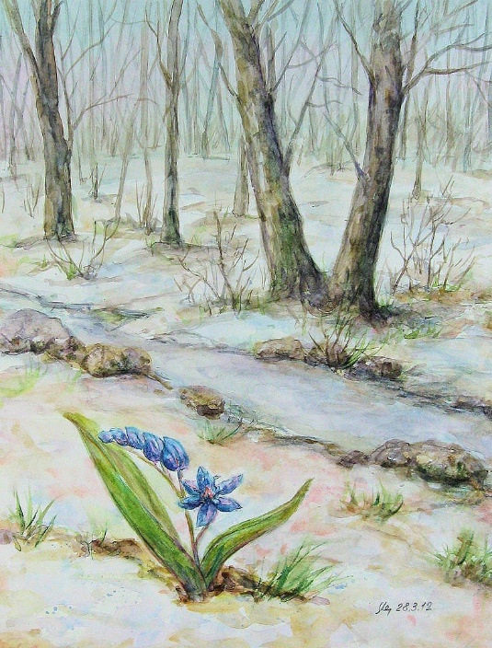
Три пьесы – три месяца весны.
«Март. Песня жаворонка»
Пение жаворонка олицетворяет пробуждение природы от зимы.
В пьесе чувствуется холодноватая звонкость, как будто вдыхают свежий аромат весны.
https://vkvideo.ru/video226827239_456239478?ref_domain=yastatic.net

Slide 5
«Апрель. Подснежник»
Музыкальная пьеса наполнена светлым лирическим чувством.
Композитор передаёт волнующе радостное, трепетное настроение, устремлённое навстречу солнцу, надеждам, счастью, упоение расцветающей природой.
https://dzen.ru/video/watch/6403c7b617db8758695c4c0

Slide 6
«Май. Белые ночи»
Пьеса посвящена знаменитым «белым ночам», начинающимся в конце мая.
В музыке отражена свежесть ночи, когда на улице светло, почти как днём, томная нега последних дней весны, за которыми наступает жара, тёплое солнце.
https://vk.com/video-44959377_456240074

Slide 7
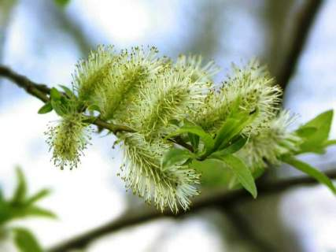
Задание Придумайте и нарисуйте ВЕСНУ по пьесам П. И. Чайковского. Рисунки принесите на следующее наше занятие.
Удачи в творчестве!

